Slide 1
Partie 2: Théories du développement et mondialisation
Séance 9: Mondialisation
Jean-Philippe Leblond
DVM 2505 B
2 Octobre 2013

Slide 2
Plan
Sens de la mondialisation & mise en contexte
Impacts (et perceptions) de la mondialisation
  Dimensions économiques
  Dimensions culturelles
  Dimensions politiques
Résistances au projet de mondialisation (économique, néolibérale)

Slide 3
Mondialisation
Néologisme des années 1960, mot-clef des années 1980 à maintenant
Désigne l’accroissement des échanges économiques et non économiques à l’échelle planétaire (et la réduction des obstacles à cet accroissement)=> création du niveau géographique mondial
Ajoute souvent: … ceci dans un système capitaliste

Slide 4
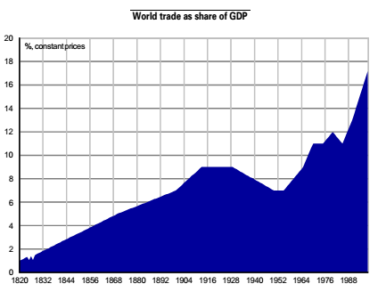
Mondialisation dans l’histoire
Ex: explosions des échanges en Eurasie avec l’Empire mongol (et diffusion de la peste noire)
Depuis le XVe siècle:
  Conquêtes, colonialisme, commerce, pandémies
  Avancées (1850-1914) puis reculs (1914-1945) du commerce, de l’immigration, etc.
Source: Maddison 2003 cité ici

Slide 5
Mondialisation dans l’histoire
Mais: changements quantitatifs et qualitatifs à la fin du 20e siècle
  Grande accélération des échanges (en particulier financiers)
  Chaînes d’approvisionnement se complexifient, deviennent flexibles: prend une gestion globale de la production
  Réduction du rôle des États et des États-nations

Slide 6
Globalisation
En français, globalisation est plurivoque
  Synonyme de mondialisation, ou
  La période actuelle (fin du 20e siècle) de changements quantitatifs et qualitatifs

Slide 7
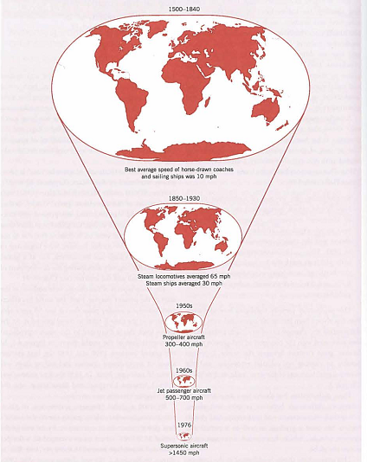
Pourquoi cette accélération?
Compression du temps et de l’espace
  Technologies de transport
  Technologies de l’information (téléphonie, Internet)
    Capitalisme informationnel
Changements politiques
  Libéralisation (néolibéralisme)
  Intégration politique (ex: Union eur. )
  Chute du communisme
1500-1840
1850-1930
1950
1960
1976
Source: Potter et al 2008 p. 135

Slide 8
Mondialisation: un projet politique contesté
Quels effets ?
  Réduction ou transformation de la pauvreté?
  Convergence économique ou maintien du développement inégal
  Bon ou mauvais pour l’environnement?
Quelle mondialisation?
  Mondialisation économique néolibérale vs « altermondialisation »
Analysons ces questions …

Slide 9
Analyse de la mondialisation en trois temps
Manifestations économiques, culturelles et politiques
Remarquez
  les perspectives différentes
  Les impacts différenciés selon les lieux et les classes

Slide 10
Mondialisation (économique) vue par ses promoteurs
Tous bénéficient du libre-échange et de la spécialisation dans nos avantages comparatifs
TINA (There is no alternative), sinon: retard de développement
Le Sud doit se tourner vers le marché mondial et abandonner ses stratégies de développement autocentrées (ex: Cardoso au Brésil)

Slide 11
Mondialisation (économique) vue par ses promoteurs
Mondialisation permet
  la maximisation de la croissance économique via la diffusion de technologies, de valeurs « modernes », du système politique idéal (démocratie libérale)
  Rattrapage du N par le S (convergence économique)
  Réduction de la pauvreté et des problèmes environnementaux

Slide 12
Manifestations économiques
Accroissement des échanges (marchandises et finances/spéculation)
Accroissement des investissements directs étrangers (IDE)
  1970: 13 milliards $US courants
  2012: 1351 milliards…. (selon la CNUCED)
Déterritorialisation de la production
  Chaînes d’approvisionnement mondiales et flexibles

Slide 13
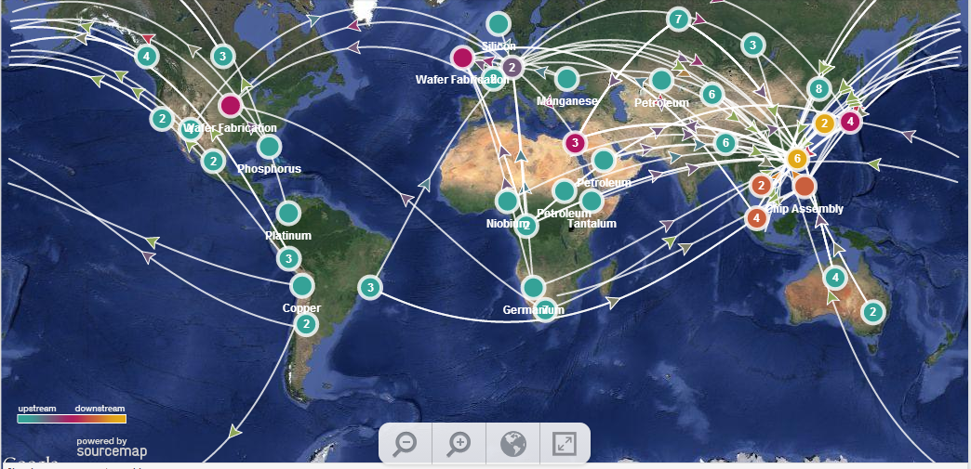
Chaîne d’approvisionnement d’un ordinateur portable
Un exemple d’une chaîne d’approvisionnement contemporaine
http://free.sourcemap.com/view/744

Slide 14
Transformations au Sud
Croissance importante
Réduction de la pauvreté extrême
  Ex: Chine: de 84% en 1981 à 16% en 2005
Part des exportations mondiales du Sud:
  25 % en 1980
  35 % en 2001
  44 % en 2012
Notes:
Source des données du graphique: CNUCED, 29 sept 2013

Slide 15
Transformations du Sud
Grands volumes d’IDE vers le Sud
Rôle économique (et politique) croissant de certains pays du Sud
Notes:
Source des données du graphique: CNUCED, 29 sept 2013

Slide 16
Impacts économiques très inégaux
Compression inégale de l’espace et du temps
  Accès aux moyens de transport
  Accès aux technologies de l’information
    % d’usagers d’internet selon la BM en 2012 (ici)
      Pays à faible revenu: 6,9 %
      Pays à revenu élevé: 75 %

Slide 17
Impacts économiques très inégaux
Croissance concentrée spatialement et socialement
  Partout: mégapoles & zones de croissances vs régions marginalisées
  IDE concentrés dans la triade et dans quelques pays émergents
  Souvent: accroissement des inégalités intérieures (voir exemple de l’Inde et de la Chine)

Slide 18
Impacts économiques très inégaux
Croissance concentrée spatialement et socialement
  Certains groupes peuvent être exclus (ex: OXFAM au sujet des pauvres en Amérique latine)
  ou exploités (ex: femmes, enfants ou « esclaves » népalais au Qatar)
  Au Sud: pays émergents vs Afrique subsaharienne
    quelle unité pour le Tiers monde?

Slide 19
Impacts économiques très inégaux
Afrique subsaharienne
  3% des IDE mondiaux (contre 15-35% pour la Chine entre 1990 et 2012)
  2010: 30% de taux de pauvreté extrême (Afrique)
  Termes de l’échange encore généralement désavantageux
  Accaparement des terres: vers un néocolonialisme des pétromonarchies, de la Chine et d’entreprises transnationales?

Slide 20
Chine: un succès du néolibéralisme?
  Adopte en parti les tenants du néolibéralisme: permet et encourage les IDE
  Mais grand rôle de l’État
    Oriente le développement
    Limite les libertés internes pour ses citoyens
    Contrôle ses taux de change
  Graves problèmes environnementaux internes (enjeux de 2013: contamination du riz & pollution atmosphérique)

Slide 21
Impacts économiques
Différenciés: certains gagnent, d’autres non
Au Sud: intégration inégale, différenciation marquée du TM (Sud) en un Sud global
BM prévoit que l’écart dans les revenus per capita va continuer de croître entre le Sud et le Nord
David Harvey: reconfiguration des mécanismes d’exclusion et de distribution de la richesse et de la pauvreté

Slide 22
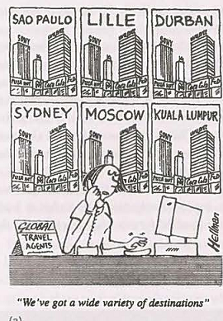
Manifestations culturelles
Vers une homogénéisation culturelle (occidentalisation, américanisation)?
  Langues
  Société de consommation
  Mode, musique, cinéma
  Urbanisme
Source: Potter et al 2008 p. 130

Slide 23
Manifestations culturelles
Mais impacts culturels différenciés…
  Plus prononcés dans les mégalopoles, chez les élites et les classes moyennes
Mais influences aussi vers l’Occident (ex: via l’immigration, la cuisine ou la musique)
Mais résistance culturelle bien présente
  Mesures politiques (politiques linguistiques et culturelles)
  Mouvements de promotion du terroir, de la cuisine, des langues (ou dialectes) locales, etc.
Résultat incertain: hybridation localisée

Slide 24
Manifestations politiques
Multiplication des accords d’intégration
Érosion de la souveraineté des États (avec leur accord)
  Restrictions informelles ou formelles aux initiatives politiques
    Ex: tribunaux d’arbitrage de l’ALENA ou de l’Organisation mondiale du commerce (OMC)
  Harmonisation de politiques au sein de l’UE et d’autres blocs
Entreprises d’autonomisent
Mais des résistances sont visibles

Slide 25
Résistance d’États
Certains gouvernements du Nord
  exception culturelle, agricole, etc.
  Buy American Provision de 2009 aux É-U
Certains gouvernements du Sud face à des accords dits trop à l’avantage du Nord
  ZLÉA (Venezuela et divers pays d’Amérique latine)
  Cycle de Doha de l’OMC bloqué par les questions agricoles (Chine, Brésil, etc.)

Slide 26
Résistance d’États
Résultats: intégration se poursuit, sur des bases régionales ou bilatérales
  MERCOSUR (Brésil, Argentine, Paraguay, Uruguay, Venezuela, Bolivie)
  ASEAN
  Centaines d’accords bilatéraux
Alternatives recherchées
  Alliances bolivarienne pour les Amériques
  Thaïlande: limiter l’impact des instabilités avec la philosophie de l’économie de contentement (sufficiency economy)

Slide 27
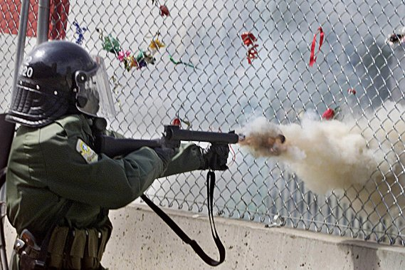
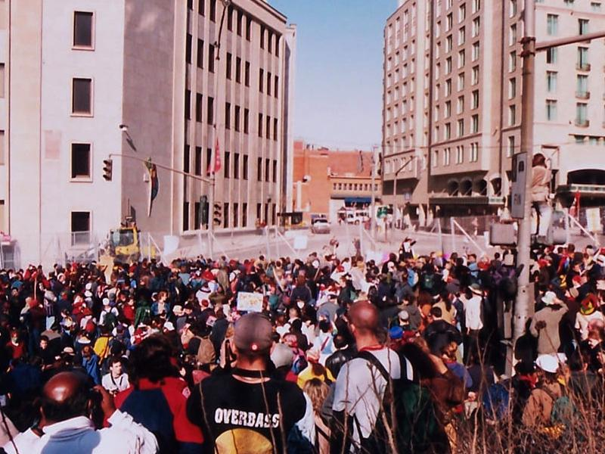
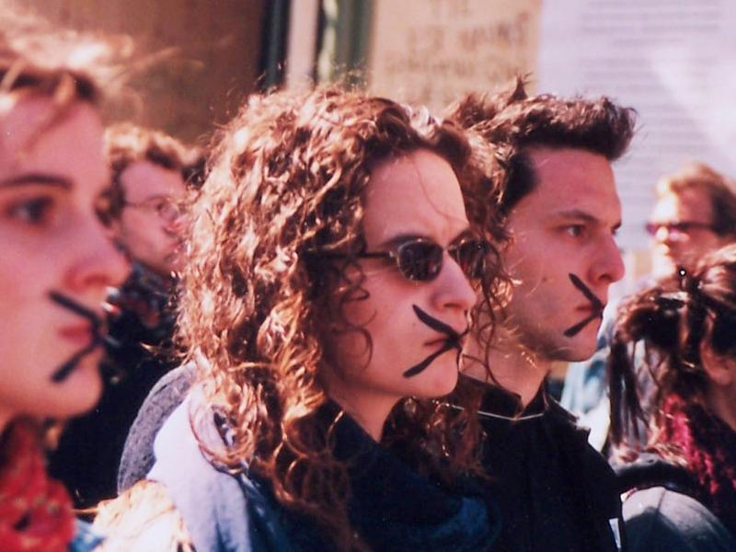
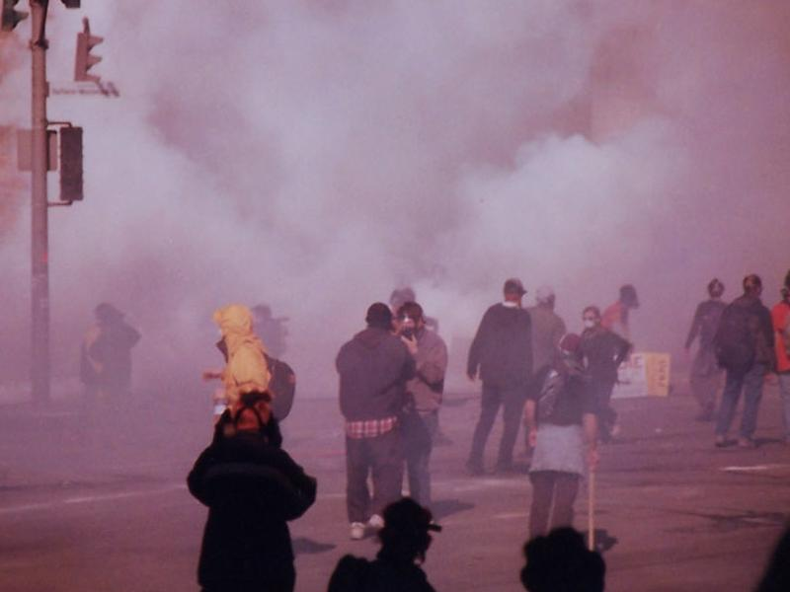
Résistance de la société civile au Sud et au Nord
Ex: Sommet des Amériques de Québec d’avril 2001 (ZLÉA) à portes closes
Notes:
Source: http://www.quebecurbain.qc.ca/2006/04/19/souvenirs-le-sommet-des-ameriques-2001-en-photos/
Source: http://www.google.ca/imgres?um=1&hl=fr&biw=1920&bih=979&tbm=isch&tbnid=zTO8eCwwN6hr0M:&imgrefurl=http://www.lapresse.ca/le-soleil/actualites/justice-et-faits-divers/201103/08/01-4377388-sommet-des-ameriques-les-recours-abandonnes.php&docid=1Cm5xh5dnpTsJM&imgurl=http://images.lpcdn.ca/641x427/201103/09/297815-groupe-habitants-quartier-saint-jean.jpg&w=569&h=379&ei=tWNLUr2mA4SGyAHKlYCADw&zoom=1&ved=1t:3588,r:74,s:0,i:307&iact=rc&page=3&tbnh=183&tbnw=267&start=74&ndsp=24&tx=188&ty=54

Slide 28
Résistance de la société civile au Sud et au Nord
La contestation se multiplie …
Se transforme …
  Anti-mondialisation au Canada dans les années 1980 et 1990 contre l’ALE et l’ALENA (protectionniste et nationaliste)
  Altermondialisation apparaît: Zapatistes (Chiapas, années 1990), Sommet de Seattle (1999, OMC), Sommet de Québec (avril 2001), etc.
Et s’organise, se réseaute
  Ex: Porto Allegre puis le Forum social mondial – réseau de réseau
  Contestation devient glocale (mondiale et locale), à l’image d’autres mouvements sociaux

Slide 29
Positions de l’altermondialisme
Mondialisation économique (néolibérale)
  Repose sur l’obsession de la croissance
  Centrée sur l’économie (économiciste) et les besoins de la grande finance et des grandes entreprises
  Non démocratique, non transparente
  Fait de trop nombreux exclus, trop d’injustices
  Détruit l’environnement

Slide 30
Positions de l’altermondialisme
Mondialisation a du potentiel si elle …
  Repose sur des processus transparents, démocratiques
  Est centrée sur les besoins humains, la justice sociale, le partage et le respect des limites environnementales
  Exclut la marchandisation des biens communs (santé, éducation, eau) et le commerce inutile
  Inclut la gestion globale des problèmes causés par la mondialisation économique (ex: taxe Tobin)
  Donne une grande place aux initiatives de développement local, ascendantes (commerce équitable, achat local)

Slide 31
Mondialisation comme continuité historique ?
Samir Amin: nouveau visage de l’impérialisme (américain)
  Mondialisation garanti l’accès aux marchés, aux ressources et un contrôle informel sur les politiques clefs (appuyé bien sûr par la menace militaire)
  Sud (y compris les pays émergents) demeurent dépendants
Complexité des chaînes d’approvisionnement est-elle si nouvelle?
Autonomie et puissances des entreprises et entrepreneurs récente?
  Entreprises coloniales
  Manipulations de la démocratie par des entrepreneurs ou entreprises ont une longue histoire

Slide 32
Implications de la mondialisation pour l’étude du développement
Tendances (ou pression) vers
  Différenciation du Sud
  Érosion du rôle de l’État
  Abandon du développement autocentré
  L’orientation vers les marchés mondiaux, le secteur d’exportation
  Et donc vers une plus forte propagation des instabilités économiques ?

Slide 33
Mercredi prochain
Genre et développement (chapitre 4)
Dernier cours avant l’examen
  N’oubliez pas de faire vos lectures obligatoires, y compris en ligne sur les OMD …

